Slide 1
티스토리 변환기 프로그램 인증 방식 시나리오
2023-06-01 콘솔워크

Slide 2
1. 제품키 최초 관리자 화면
등록
수정
삭제
순번 | 제품키 | 사용기한 | 사용자 이메일 | 사용자 기기고유번호 | 기기수
1 | xxx-123-001 | 2023-12-31 |  |  | 2
2 | xxx-123-002 | 2023-12-31 |  |  | 1
실제 제품키와 사용자 기기고유번호는 더 복잡합니다.
예시를 위해 짧게 번호를 매겼습니다.

Slide 3
2. 기기수 2개 제품키 구매가 일어남
관리자 -> 고객님께 1번 제품키(xxx-123-001) 발송
고객 -> 제품이 등록 안된 상태에서 프로그램 최초 실행 시 나오는 화면
안내 해당기기에 제품인증이 필요합니다.
제품키: xxx-123-001
이메일: test@naver.com
기기등록

Slide 4
3. 고객 기기 1회 등록시
등록
수정
삭제
순번 | 제품키 | 사용기한 | 사용자 이메일 | 사용자 기기고유번호 | 기기수
1 | xxx-123-001 | 2023-12-31 | test@naver.com | computer-d1 | 2
2 | xxx-123-002 | 2023-12-31 |  |  | 1
사용자 기기고유번호(맥주소)는 고객의 기기정보를 프로그램이 읽어와 자동으로 입력

Slide 5
3. 고객 기기 2회 등록시
등록
수정
삭제
순번 | 제품키 | 사용기한 | 사용자 이메일 | 사용자 기기고유번호 | 기기수
1 | xxx-123-001 | 2023-12-31 | test@naver.com | computer-d1, computer2 | 2
2 | xxx-123-002 | 2023-12-31 |  |  | 1
사용자 기기고유번호(맥주소)는 고객의 기기정보를 프로그램이 읽어와 자동으로 입력
사용자 기기고유번호(맥주소)가 기기수를 넘어갈 시 [등록] 실패로 메시지 표시됨.

Slide 6
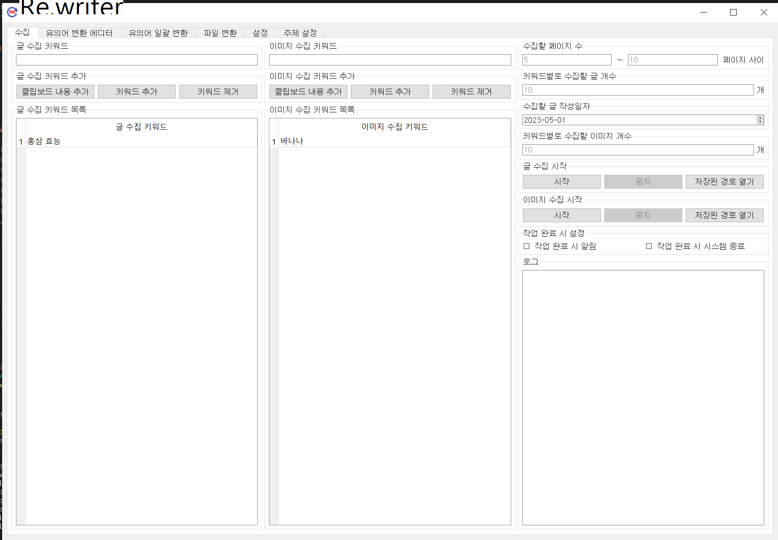
4. 등록 완료 후 화면
고객 -> 제품이 등록 된 상태에서 프로그램 최초 실행 시 나오는 화면
사용기한: 2023년 12월 31일

Slide 7
5-1. 인증실패
제품키의 사용기한이 만료된 경우
제품키의 사용자기한이 만료되었습니다. 관리자에게 문의해주세요
이메일: info@naver.com
사용 연장 문의

Slide 8
5-2. 인증실패
사용자 기기고유번호가 등록된 것과 다를 때
제품키가 유효하지 않을 때
인증에 문제가 있습니다. 관리자에게 문의해주세요
이메일: info@naver.com
사용 문의

Slide 9
프로그램 인증 기술 구현
2023-06-07 콘솔워크

Slide 10
기본 테이블
Uuid | 제품키 | 사용기한 | 사용자이메일 | 사용자기기맥주소 | 기기수 | 프로그램ID
Uuidv4_1 | key1 | 2023-12-31 | test@naver.com | 2c:f0:5d:26:24:2e, 2c:f0:5d:26:24:2e | 2 | C_001_0001
Uuidv4_2 | key2 | 2023-12-31 | test2@naver.com | 5d:f4:7d:06:14:51 | 1 | C_001_0001

Slide 11
Rest api – fast api 활용
Uuid | 제품키 | 사용기한 | 사용자이메일 | 사용자기기맥주소 | 기기수
Uuidv4_1 | key1 | 2023-12-31 | test@naver.com | 2c:f0:5d:26:24:2e, 2c:f0:5d:26:24:2e | 2
Uuidv4_2 | key2 | 2023-12-31 | test2@naver.com | 5d:f4:7d:06:14:51 | 1

